Slide 1
So geht´s: Teilnahme an einer Videokonferenz mit Präsentation eigener Dateien in MS Teams
W. Habelitz-Tkotz
Einladung zu einer Videokonferenz (erfolgt durch die Lehrkraft!) im Allgemeinen Kanal des jeweiligen Klassen-/Kursteams
Zur Teilnahme an der Videokonferenz einfach den Einladungslink anklicken

Slide 2
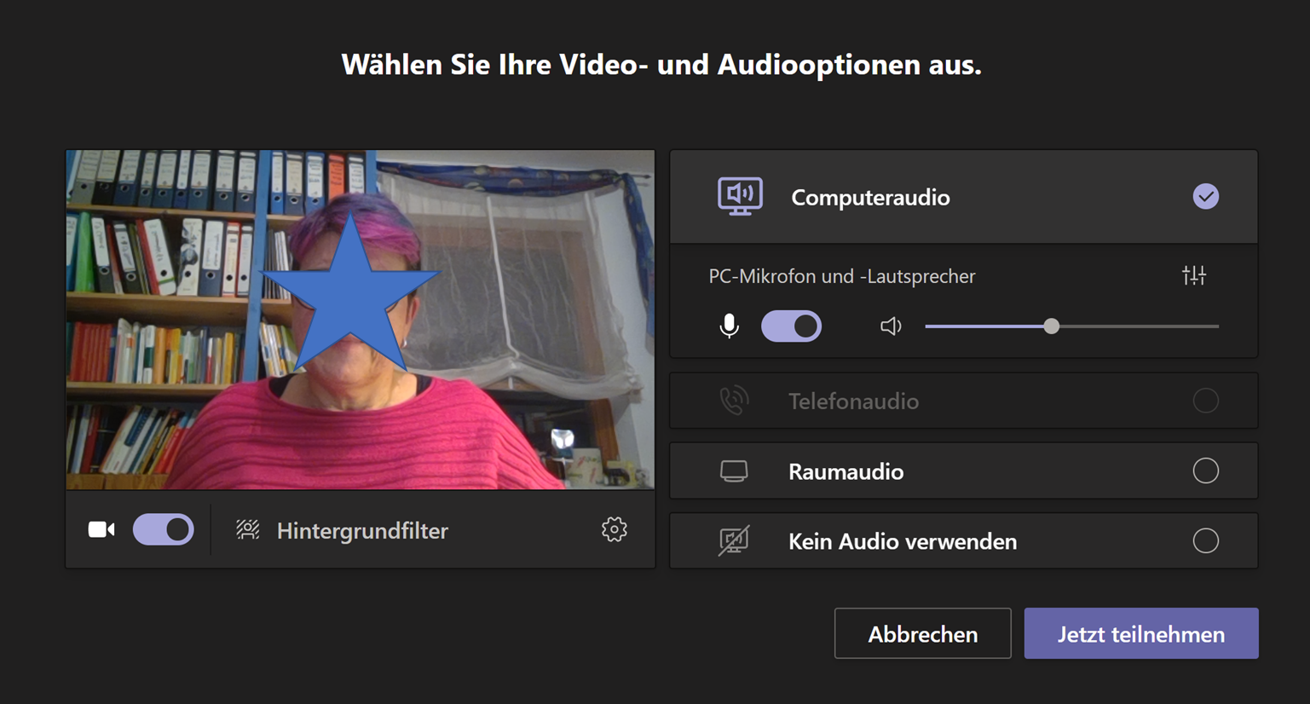
Videochat mit MS Teams starten
Weiteres Mikrophon/Lautsprecher im Raum ausschalten, um Echo zu verhindern
Überblick über ausgewählte Funktionalitäten
Weitere Mikrophon/Lautsprecher- einstellungen evtl. auch am PC oder im Teams Account vornehmen
Kameraeinstellung
ein/aus
Mikrophoneinstellung
ein/aus
Evtl. weitere Kamera über „Einstellungen“ im Teams-Account oder bei Geräte-Einstellungen zum Streamen hinzufügen
Über „Jetzt teilnehmen“ kommt man in den Videokonferenzraum
Bei guter Internet-Bandbreite können alle Mikrophone und Videokameras angelassen werden – müssen aber nicht.
Bei schlechter Bandbreite empfiehlt es sich die Kamera und das Mikrophon nur auf Bedarf einzuschalten.
Interaktiver wird es, wenn alle Kameras und Mikrophone (Headset!) an sind.

Slide 3
Überblick über ausgewählte Funktionalitäten der Steuerleiste für eine Videokonferenz
Paralleler Chat z.B. für weitere Infos / Dateien, …; hier kann man parallel zu einem Vortrag Fragen stellen oder schwätzen! Aber: Alles was dort steht kann von der Lehrkraft gelesen werden!
Video-Konferenz beenden
Bildschirm wird nicht geteilt, zum Teilen hier klicken
Teilnehmerliste => Anwesenheitskontrolle
Melden
Zeitdauer der Videokonferenzf
Melden aus
Gruppenräume einrichten
Kamera ein / aus
Mikrophon ein / aus
Bildschirm wird geteilt,
Eigener Bildschirm wird geteilt => Übertragen des eigenen Bildschirmes, um z.B. eine ppt, einen Whiteboardanschrieb etc. gemeinsam durchzugehen/ zu bearbeiten.
Ein geteilter Bildschirm hat einen roten Rand!

Slide 4
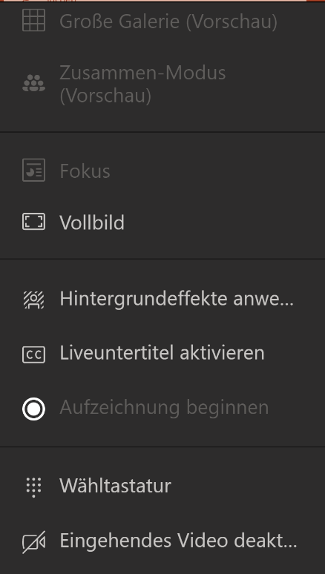
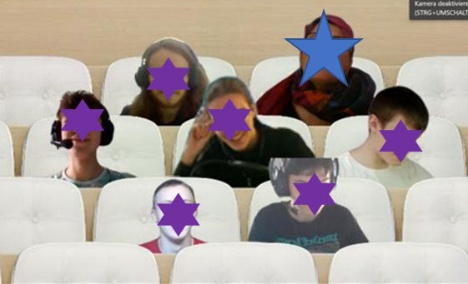
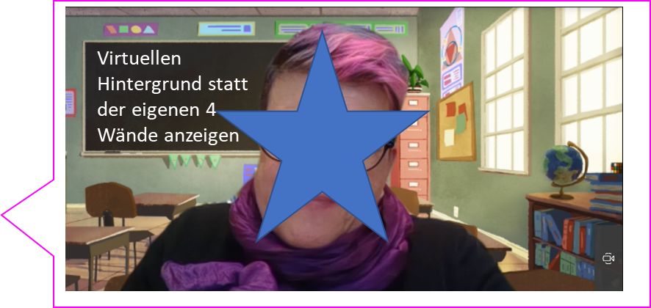
Spielereien hinter den drei Pünktchen
Weitere Aktionen
Hörsaal-Atmosphäre im Zusammenschau-Modus
Wer will kann sich auch in ein Klassenzimmer oder einen sonstigen virtuellen Raum setzen, indem er sich einen Hintergrundeffekt auswählt und übernimmt. Teams versucht dann das bewegte Objekt „freizustellen“. Achtung, das gelingt noch nicht immer gut. Manchmal fehlen dann Teile des Menschen.
Vollbild-Ansicht für Präsentationen wählen; Große Galerie, wenn man alle Teilnehmer sehen möchte
Umschalten auf Rückkamera z.B. zum Übertragen von Anschauungsmaterial, Experiment, entstehendem Hefteintrag (Dokukameraersatz)
Aufzeichnungen sind ohne schriftliche Zustimmung aller TN, nicht erlaubt! Datenschutzvergehen!!!

Slide 5
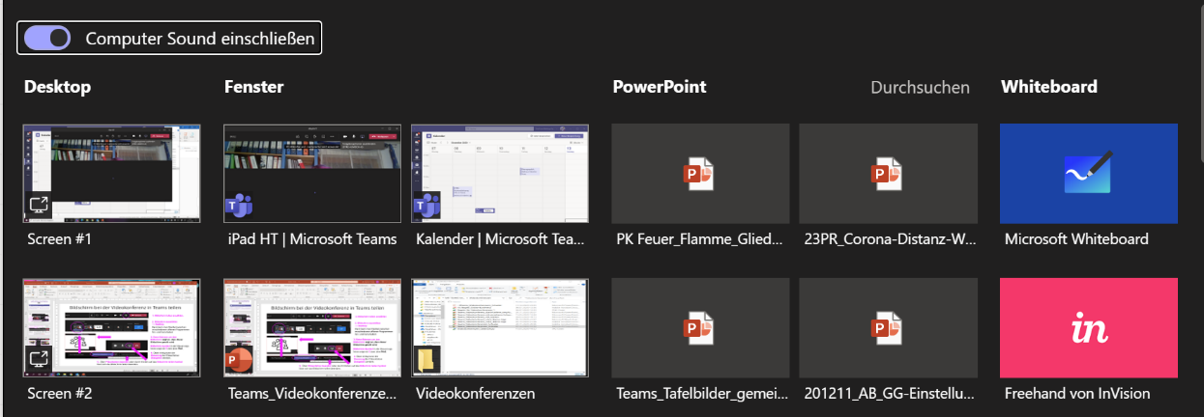
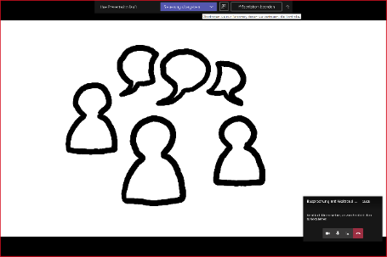
Bildschirm bei der Videokonferenz in Teams teilen
1. Bildschirm teilen anwählen
2. Bildschirm auswählen
bei zwei Bildschirmen (Win + P + erweitert) Screen #2 verwenden. => Videokonferenzansicht gleichzeitig zu Präsentationsansicht auf die beiden Bildschirme schiebbar (WIN + Pfeile)
3. Roter Rahmen um den Bildschirm zeigt an, dass dieser Bildschirm geteilt wird
Bildschirm-Symbol in der Steuerungs- leiste zeigt ein X statt dem Pfeil.
4. Oben mittig kann die Steuerung der Präsentation übergeben werden.
5. Über Präsentation beenden / durch Klicken auf das Bildschirm teilen Symbol lässt sich das Bildschirm teilen beenden.

Slide 6
Um die Sound-Dateien / Filmdateien mit Ton abzuspielen muss der Schiebeschalter „Computer Sound einschließen“ aktiviert sein. Sonst hören die Zuhörer nichts.
Damit man seine Präsentation findet, ist es am einfachsten, wenn man zur Präsentation den „Desktop“ auswählt und dann dort jeweils in die offene Datei geht. Dann hat man auch alle Funktionalitäten von z.B. ppt wie z. B. Laserpointer und Stiftfunktion während der Präsentation zur Verfügung und kann zwischen verschiedenen Dateien wechseln.
Wer zwei Bildschirme mit dem Modus „erweitern“nutzt, kann statt Bildschirm 1 auch Bildschirm 2 übertragen oder sogar zwischen beiden Bildschirmen wechseln.
Statt das Microsoft Whiteboard zu verwenden, schreibe ich – wenn ich eine ppt in der Videokonferenz präsentiere - lieber in weiße ppt-Folien mit dem digitalen Stift handschriftlich hinein. Für kollaboratives Arbeiten ist das Whiteboard ok. Alle können schreiben.

Slide 7
Weiße ppt-Folie als Tafelersatz nutzen
Roter Rahmen => Präsentation wird geteilt
Hier kann man das Teilen der Präsentation beenden.
In der laufenden Powerpoint-Präsentation kann man links unten z.B. einen Laserpointer aufrufen oder die Stiftfunktion zum Hineinschreiben, … einschalten

Slide 8
Wichtiger Hinweis für alle Apple-User:
Mit dem Safari-Browser funktioniert MS Teams nur eingeschränkt;
Verwendet für die Teams-Nutzung einen anderen Browser, z.B. Chrome, Edge, Firefox,…
https://km.support.apple.com/kb/image.jsp?productid=PL165&size=240x240

